Slide 1
第四节 区间估计
一、基本概念
二、典型例题

Slide 2
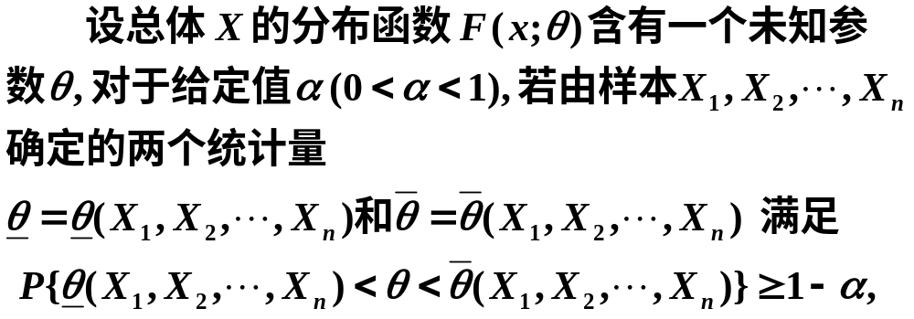
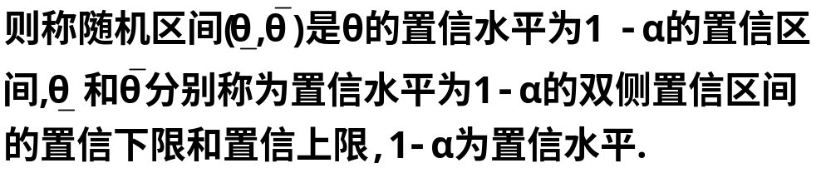
一、基本概念
1. 置信区间的定义:

Slide 3
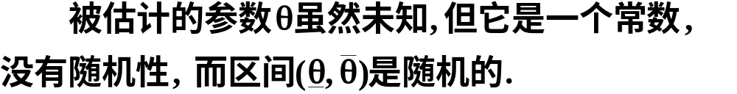
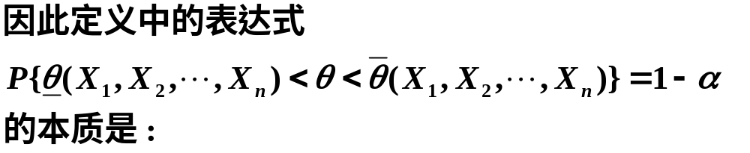
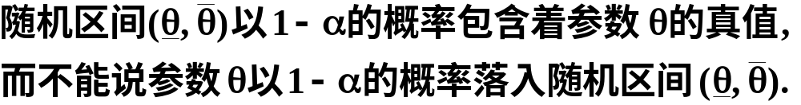
关于定义的说明:

Slide 4
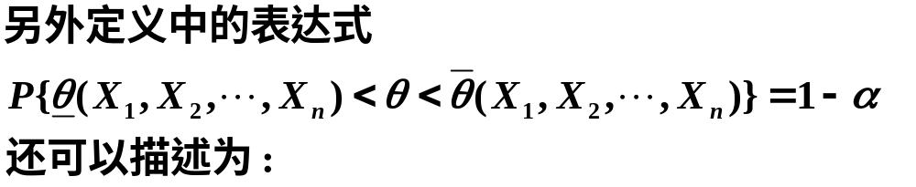
若反复抽样多次(各次得到的样本容量相等,都是n)
每个这样的区间或包含θ的真值,或不包含θ的真值,
按伯努利大数定理, 在这样多的区间中,

Slide 5

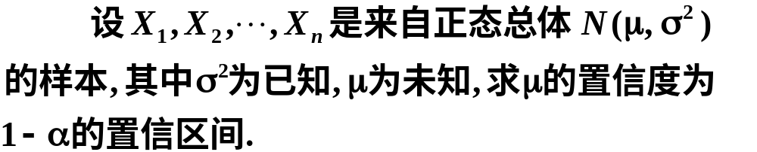
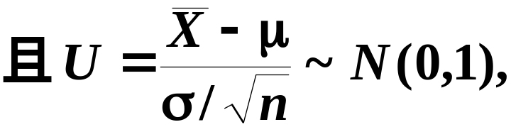

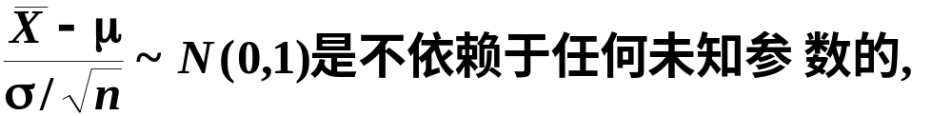
例如
例1
解

Slide 6
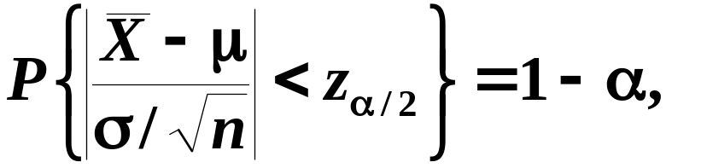
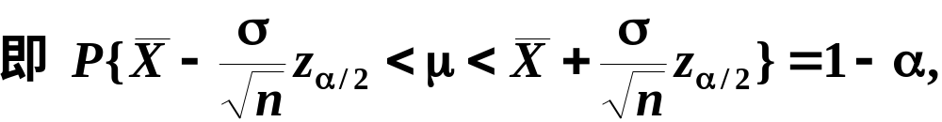
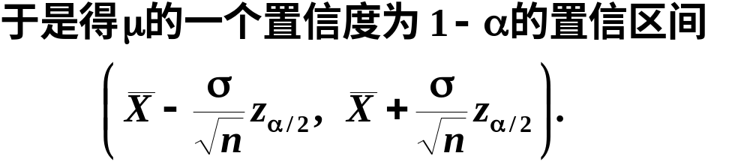
由标准正态分布的上α分位点的定义知,

Slide 7
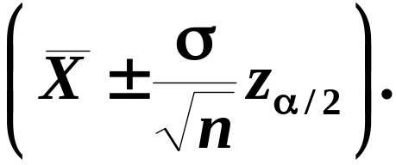
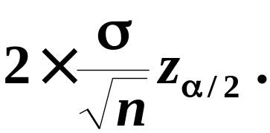

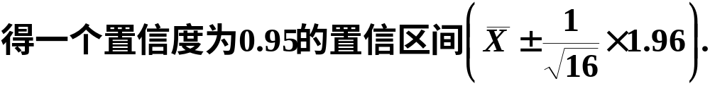



这样的置信区间常写成
其置信区间的长度为
由一个样本值算得样本均值的观察值
则置信区间为

Slide 8
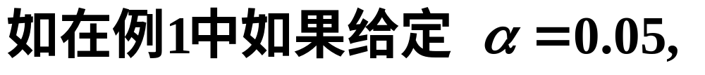
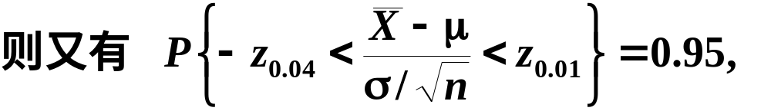
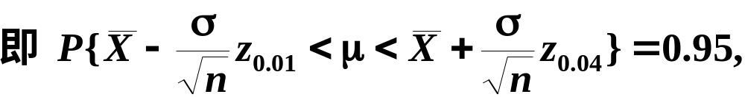
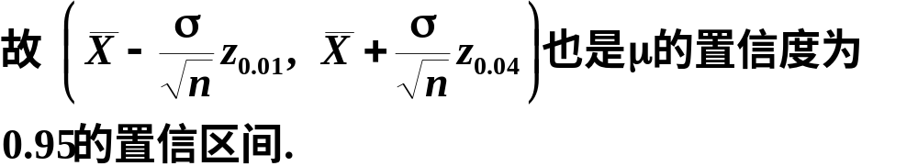
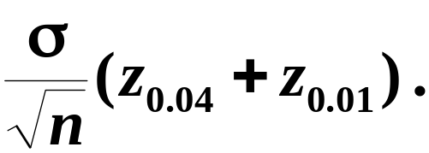
其置信区间的长度为

Slide 9
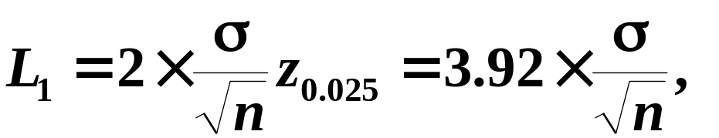
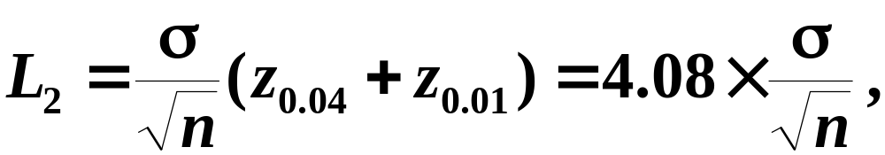

比较两个置信区间的长度
置信区间短表示估计的精度高.
说明: 对于概率密度的图形是单峰且关于纵坐标轴对称的情况, 易证取a和b关于原点对称时,能使置信区间长度最小.

Slide 10
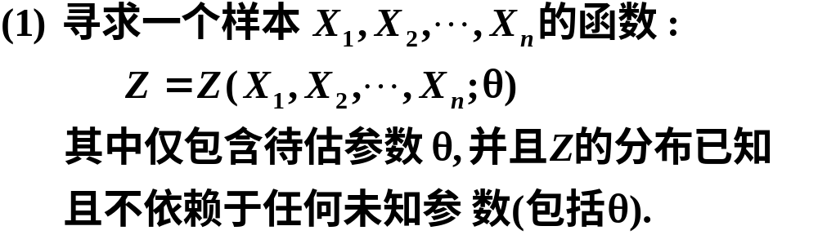
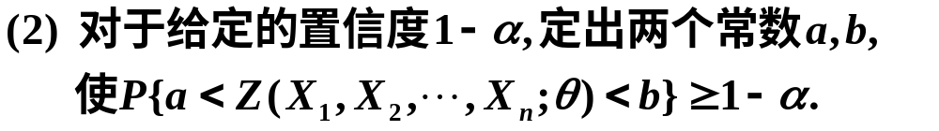
求置信区间的一般步骤(共3步):

Slide 11
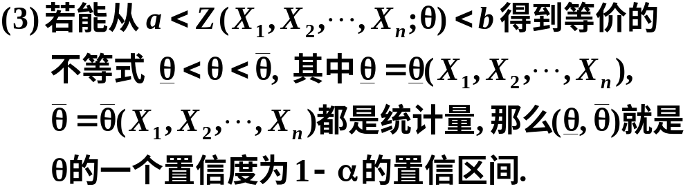

Slide 12
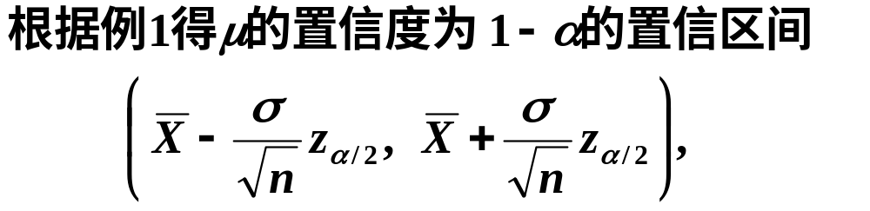
例2 设某工件的长度X服从正态分布N(μ, 16), 今抽9件测量其长度, 得数据如下(单位:mm): 142, 138, 150, 165, 156, 148, 132, 135, 160. 试求参数μ的置信度为95%的置信区间.
解

